Slide 1
Nhiệt liệt chào mừng các thầy cô giáo đến dự giờ tiết học lớp 7 Tiết 1- Bài 1 Sống giản dị
GV thực hiện: Nguyễn Thùy Linh

Slide 2
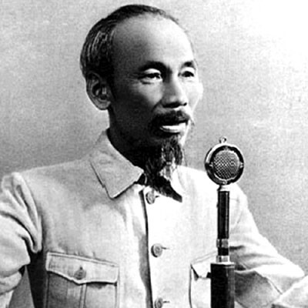
Tiết 1- Bài 1: Sống giản dị
Chủ tịch Hồ Chí Minh đọc Tuyên Ngôn Độc lập ngày 2-9-1945, khai sinh ra nước Việt Nam Dân chủ Cộng hòa

Slide 3
Tiết 1- Bài 1: Sống giản dị
I.Tìm hiểu truyện đọc
1.Cách ăn mặc, tác phong và lời nói của Bác
Bác mặc bộ quần áo ka-ki, đội mũ vải đã ngả màu và đi một đôi dép cao su.
Bác cười đôn hậu và vẫy tay chào mọi người.
Câu hỏi đơn giản: Tôi nói đồng bào nghe rõ không?

Slide 4
Tiết 1- Bài 1: Sống giản dị
I.Tìm hiểu truyện đọc
1.Cách ăn mặc, tác phong và lời nói của Bác
2. Nhận xét:
Bác ăn mặc đơn sơ, không cầu kì, phù hợp với hoàn cảnh đất nước.
Thái độ chân tình, cởi mở, không hình thức,
lễ nghi.Lời nói của Bác dễ hiểu, gần gũi thân thương với mọi người.
Bác đã xua tan tất cả những gì còn cách xa giữa vị Chủ tịch nước và nhân dân.

Slide 5
Tiết 1- Bài 1: Sống giản dị
I.Tìm hiểu truyện đọc
II. Nội dung bài học
Khái niệm: Sống giản dị là sống phù hợp với điều kiện, hoàn cảnh của bản thân, gia đình và xã hội.
2. Biểu hiện: Không xa hoa, lãng phí, không cầu kì kiểu cách, không chạy theo những nhu cầu vật chất và hình thức bề ngoài.
3. Ý nghĩa: Người sống giản dị sẽ được mọi người xung quanh yêu mến, cảm thông và giúp đỡ.

Slide 6
Tiết 1- Bài 1: Sống giản dị
I.Tìm hiểu truyện đọc
II. Nội dung bài học
III. Bài tập
a) Bức tranh nào thể hiện tính giản dị của học sinh khi đến trường là tranh số 3.
b) Biểu hiện nói lên tính giản dị (2),(5).

Slide 7
Hướng dẫn học ở nhà
Trả lời các câu hỏi c,d,đ,e SGK trang 6.
Đọc trước bài: Trung thực.

